Slide 1


Slide 2


Slide 3

Pujian Kepada Allah S.W.T.
الْحَمْدُ للهِ
Segala puji-pujian hanya bagi
Allah S.W.T.

Slide 4
Syahadah
أَشْهَدُ أَن لآ إِلَهَ إِلاَّ اللهُ وَحْدَهُ لاَ شَرِيْكَ لَهُ،
وَأَشْهَدُ أَنَّ مُحَمَّدًا عَبْدُهُ وَرَسُوْلُهُ،
Dan aku bersaksi bahawa sesungguhnya tiada tuhan melainkan Allah Yang Maha Esa, tiada sekutu bagiNya dan juga aku bersaksi bahawa penghulu kami nabi Muhammad S.A.W hambaNya dan rasulNya.

Slide 5
Selawat Ke Atas
Nabi Muhammad S.A.W
اللَّهُمَّ صَلِّ وَسَلِّمْ عَلَى مُحَمَّدٍ
وَعَلَى آلِهِ وَصَحْبِهِ وَسَلِّم.
Ya Allah, Cucurilah rahmat dan sejahtera ke atas hambaMu dan rasulMu, Nabi Muhammad S.A.W dan keluarganya serta para sahabatnya .

Slide 6
Wasiat Taqwa
اِتَّقُوا اللهَ حَقَّ تُقَاتِهِ، وَاعْرِفُوا لِلْإِسْلَامِ حَقَّهُ بِالتَّمَسُّكِ بِهِ، وَعَظِّمُوْا رَسُولَ اللهِ صَلَّى اللهُ عَلَيهِ وَسَلَّم بِمَحَبَّتِهِ وَاتِّبَاعِ سُنَّتِه.
Bertakwalah kepada Allah dan ma’rifatlah kepada Islam dengan berpegang teguh kepada pengajarannya. Hormatilah Rasulullah s.a.w dengan mencintai dan mengikuti sunnahnya.

Slide 7


Slide 8
Mensyukuri Nikmat Islam
Satu tuhan
Islam Menyatukan Manusia
Satu Kiblat
Satu Petunjuk
Satu Persaudaraan
Rasulullah SAW pembawa sinaran kebahagian dan jaminan hidup

Slide 9
Firman Allah dalam
Surah al-Maaidah Ayat 3
الْيَوْمَ أَكْمَلْتُ لَكُمْ دِينَكُمْ وَأَتْمَمْتُ عَلَيْكُمْ نِعْمَتِي وَرَضِيتُ لَكُمُ الْإِسْلَامَ دِينًا ۚ
Pada hari ini, Aku telah sempurnakan bagimu agama kamu, dan Aku telah cukupkan nikmat-Ku kepadamu, dan Aku telah redhakan Islam itu menjadi agamamu.

Slide 10
Anugerah Rasullah SAW
kepada Umat Islam
Tonggak kemuliaan umat
Penyampai Hidayah
Bebaskan manusia dari kejahilan dan kekufuran
Mengharungi rintangan dan cabaran demi dakwah dan kasih sayang kepada umat Baginda

Slide 11
Firman Allah dalam
Surah at Taubah Ayat 128
لَقَدْ جَاءَكُمْ رَسُولٌ مِّنْ أَنفُسِكُمْ عَزِيزٌ عَلَيْهِ مَا عَنِتُّمْ حَرِيصٌ عَلَيْكُم بِالْمُؤْمِنِينَ رَءُوفٌ رَّحِيمٌ
“Sesungguhnya telah datang kepada kamu seorang Rasul dari golongan kamu sendiri, yang menjadi sangat berat kepadanya sebarang kesusahanmu, yang sangat inginkan kebaikan bagimu, (dan) amat belas lagi penyayang kepada orang yang beriman.”

Slide 12
Firman Allah dalam
Surah al An’am, Ayat 160
Digandakan pahala amalan kebajikan
مَن جَاءَ بِالْحَسَنَةِ فَلَهُ عَشْرُ أَمْثَالِهَا ۖ وَمَن جَاءَ بِالسَّيِّئَةِ
فَلَا يُجْزَىٰ إِلَّا مِثْلَهَا وَهُمْ لَا يُظْلَمُونَ
“Sesiapa yang membawa amal kebaikan, maka baginya sepuluh kali ganda yang sama dengannya; dan sesiapa yang membawa amal kejahatan, maka ia tidak dibalas melainkan (kejahatan) yang sama dengannya; sedangkan mereka tidak dianiayai.”

Slide 13
Firman Allah dalam
Surah Hud Ayat 114
وَأَقِمِ الصَّلَاةَ طَرَفَيِ النَّهَارِ وَزُلَفًا مِّنَ اللَّيْلِ ۚ إِنَّ الْحَسَنَاتِ يُذْهِبْنَ السَّيِّئَاتِ ۚ ذَٰلِكَ ذِكْرَىٰ لِلذَّاكِرِينَ
“Dan dirikanlah sembahyang (wahai Muhammad, engkau dan umatmu), pada dua bahagian siang (pagi dan petang), dan pada ketka yang berhampiran dengannya dari waktu malam. Sesungguhnya amal-amal kebajikan (terutama sembahyang) itu menghapuskan kejahatan. Perintah-perintah Allah yang demikian adalah peringatan bagi orang-orang yang mahu beringat”.

Slide 14
Sabda Rasulullah SAW
Kasih sayang kepada Baginda mengatasi segalanya
لَا يُؤْمِنُ أَحَدُكُمْ، حَتَّى أَكُونَ أَحَبَّ إِلَيْهِ مِنْ وَالِدِهِ وَوَلَدِهِ
وَالنَّاسِ أَجْمَعِينَ.
“Tidak beriman seseorang daripada kamu sehingga aku lebih dikasihi daripada anak, ibu ayah dan manusia seluruhnya”

Slide 15
Firman Allah dalam
Surah al Ahzab Ayat 56
Menzahirkan Kecintaan Kepada Rasulullah SAW
إِنَّ اللَّهَ وَمَلَائِكَتَهُ يُصَلُّونَ عَلَى النَّبِيِّ ۚ يَا أَيُّهَا الَّذِينَ آمَنُوا صَلُّوا عَلَيْهِ وَسَلِّمُوا تَسْلِيمًا
“Sesungguhnya Allah dan Malaikat-Nya bersalawat kepada Nabi; wahai orang yang beriman, berselawatlah kamu kepadanya serta mohonkanlah kesejahteraan dengan sepenuh penghormatan.”

Slide 16
Doa Selepas Azan
Mohon dikurniakan darjat tertinggi kepada Rasulullah SAW
اَللَّهُمَّ رَبَّ هَذِهِ الدَّعْوَةِ التَّآمَّةِ، والصَّلَاةِ القَآئِمَةِ، آتِ مُـحَمَّدًا الْوَسِيْلَةَ والْفَضِيْلَةَ، وابْعَثْهُ مَقَامًا مَـحْمُودًا الَّذِي وَعَدْتَهُ.
“Ya Allah Tuhan pemilik seruan yang sempurna ini dan solat yang didirikan, kurniakanlah kepada Nabi Muhammad s.a.w. satu-satunya martabat tertinggi di dalam Syurga dan bangkitkan Baginda sebagai syafaat teragung lagi terpuji sebagaimana yang Engkau janjikan”

Slide 17
Firman Allah dalam
Surah ali Imran Ayat 31
Syukur dan berterima kasih melalui ketaatan dan kepatuhan
قُلْ إِن كُنتُمْ تُحِبُّونَ اللَّهَ فَاتَّبِعُونِي يُحْبِبْكُمُ اللَّهُ وَيَغْفِرْ لَكُمْ ذُنُوبَكُمْ ۗ وَاللَّهُ غَفُورٌ رَّحِيمٌ
“Katakanlah: Jika benar kamu mengasihi Allah maka ikutilah daku, nescaya Allah mengasihi kamu serta mengampunkan dosa-dosa kamu. Dan Allah Maha Pengampun, lagi Maha Mengasihani.”

Slide 18
Bersedia Mempertahankan Baginda
Tiada kebiadaban dan penghinaan terhadap Baginda
Istiqamah ikut sunnah
Zahirkan kesopanan dan kesabaran

Slide 19
Kisah Pendita Yahudi Menyakiti Rasulullah SAW
Sakiti fizikal dan hati Rasulullah SAW
Rasulullah SAW tetap sabar
dan bersopan
Menginsafkan pendita yahudi tersebut, lalu akhirnya mengucap 2 kalimah syahadah

Slide 20
Komentar Pendita Yahudi
يَسْبِقُ حِلْمُهُ جَهْلَهُ، وَلا يَزِيدُهُ شِدَّةُ الْجَهْلِ عَلَيْهِ إِلا حِلْمًا
Kesopanan Baginda mengatasi kebiadaban beliau (Zaid) dan tidak bertambah kebiadapan yang diterima Baginda melainkan bertambah santunnya Baginda.

Slide 21
Zahirkan terima kasih
kepada Rasulullah SAW
Mengiktirafkan Kerasulan Rasulullah SAW
Sentiasa memuji Rasulullah SAW
Berakhlak sebagaimana akhlak Baginda

Slide 22
Sabda Rasulullah SAW
إِنَّمَا بُعِثْتُ لِأُتَمِّمَ مَكَارِمَ الأَخْلَاق.
“Sesungguhnya aku hanya diutuskan bagi menyempurnakan kemuliaan akhlak”

Slide 23
Firman Allah dalam
Surah Al Ahzab : Ayat 21
لَّقَدْ كَانَ لَكُمْ فِي رَسُولِ اللَّهِ أُسْوَةٌ حَسَنَةٌ لِّمَن كَانَ يَرْجُو اللَّهَ وَالْيَوْمَ الْآخِرَ وَذَكَرَ اللَّهَ كَثِيرًا
“Sesungguhnya, adalah bagimu pada diri Rasulullah itu contoh ikutan yang baik, iaitu bagi orang yang sentiasa mengharapkan keredhaan Allah dan balasan baik hari akhirat, serta ia pula menyebut dan banyak mengingati Allah.”

Slide 24
بَارَكَ اللهُ لِىْ وَلَكُمْ بِالقُرْءَانِ الْعَظِيْمِ، وَنَفَعَنِىْ وَإِيَّاكُمْ بِمَا فِيْهِ مِنَ اْلآيَاتِ وَالْذِّكْرِ الْحَكِيْمِ، وَتَقَبَّلَ مِنِّىْ وَمِنْكُمْ تِلَاوَتَهُ، إِنَّهُ هُوَ السَّمِيْعُ الْعَلِيْمُ. أَقُوْلُ قَوْلِىْ هَذَا وَأَسْتَغْفِرُ اللهَ الْعَظِيْمَ لِىْ وَلَكُمْ، وَلِسَآئِرِ الْمُسْلِمِيْنَ وَالْمُسْلِمَاتِ، وَالْمُؤْمِنِيْنَ وَالْمُؤْمِنَاتِ فَاسْتَغْفِرُوْهُ، فَيَا فَوْزَ الْمُسْتَغْفِرِيْنَ، وَيَا نَجَاةَ التَّآئِبِيْنَ.

Slide 25
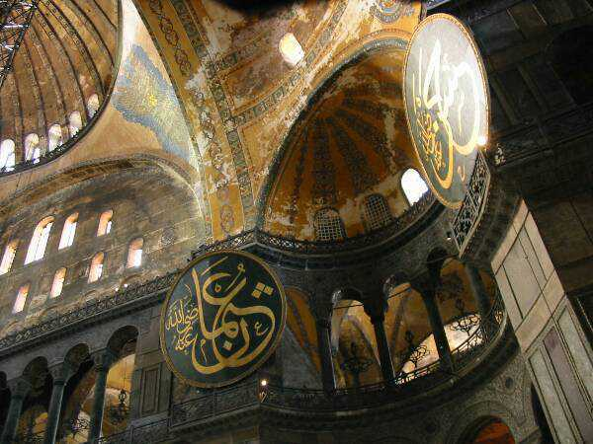
Doa Antara Dua Khutbah
Aamiin Ya Rabbal Aalamin..
Tuhan Yang Memperkenankan Doa Orang-orang Yang Taat, Berilah Taufik Kepada Kami Di Dalam Mentaatimu, Ampunilah Kepada Mereka Yang Memohon Keampunan.
Aamiin

Slide 26


Slide 27
Pujian Kepada Allah S.W.T.
الْحَمْدُ لِلَّهِ
Segala puji-pujian hanya bagi Allah S.W.T.

Slide 28
Syahadah
وَأَشْهَدُ أَن لآ إِلَهَ إِلاَّ اللهُ وَحْدَهُ لاَ شَرِيْكَ لَهُ، وَأَشْهَدُ أَنَّ مُحَمَّدًا عَبْدُهُ وَرَسُوْلُهُ.
Dan aku bersaksi bahawa sesungguhnya tiada tuhan melainkan Allah Yang Maha Esa, tiada sekutu bagiNya dan juga aku bersaksi bahawa nabi Muhammad S.A.W adalah hambaNya dan rasulNya.

Slide 29
Selawat Ke Atas
Nabi Muhammad S.A.W
اَللَّهُمَّ صَلِّ وَسَلِّمْ وَبَارِكْ عَلَى سَيِّدِنَا مُحَمَّدٍ
وَعَلَى آلِهِ وَصَحْبِهِ.
Ya Allah, Cucurilah rahmat dan sejahtera ke atas hambaMu dan rasulMu, Nabi Muhammad S.A.W dan keluarganya serta para sahabatnya .

Slide 30
Wasiat Taqwa
فَيَآ أَيُّهَا النَّاسُ، اِتَّقُوْا اللهَ تَعَالَى وَأَطِيْعُوْه.
Bertaqwalah kepada Allah SWT dengan sebenar-benarnya dengan melaksanakan perintah-Nya serta meninggalkan larangan-Nya.

Slide 31
Persiapan menghadapi bencana banjir
1
Membuat persediaan awal
2
Turut serta bersama dengan agensi
kerajaan dan badan sukarela
bagi bantuan mangsa terlibat
3
Bersedia menghadapinya
dengan kesabaran

Slide 32
Persiapan menghadapi bencana banjir
4
Hadapi bencana dengan
keinsafasn dan keredhaan
5
Hindari perkara yang boleh
mengundang kemurkaan Allah
6
Tidak terlalu tertekan dengan musibah

Slide 33
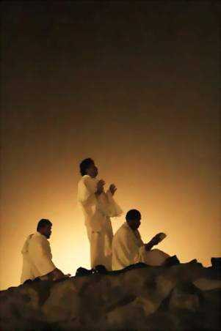
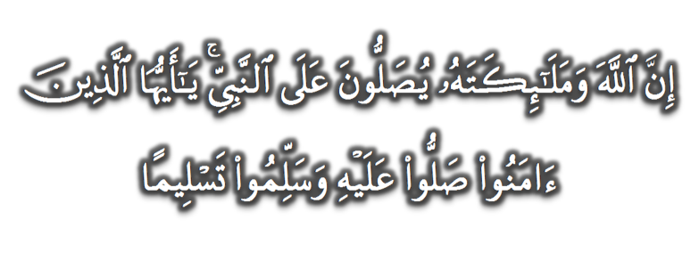
Seruan
Mengenang jasa rasul kesayangan, nabi Muhammad SAW yang berjuang membawa ajaran Islam. Selawat dan salam kepada Rasulullah s.a.w.
(Surah Al-Ahzab : Ayat 56)
“Sesungguhnya Allah Taala Dan Para MalaikatNya Sentiasa Berselawat Ke Atas Nabi (Muhammad).
Wahai Orang-orang Beriman! Berselawatlah Kamu
Ke Atasnya Serta Ucapkanlah Salam Sejahtera Dengan Penghormatan Ke Atasnya Dengan Sepenuhnya”.

Slide 34

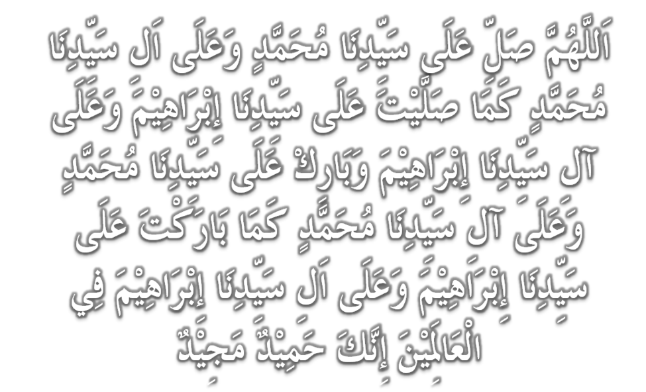
Selawat

Slide 35
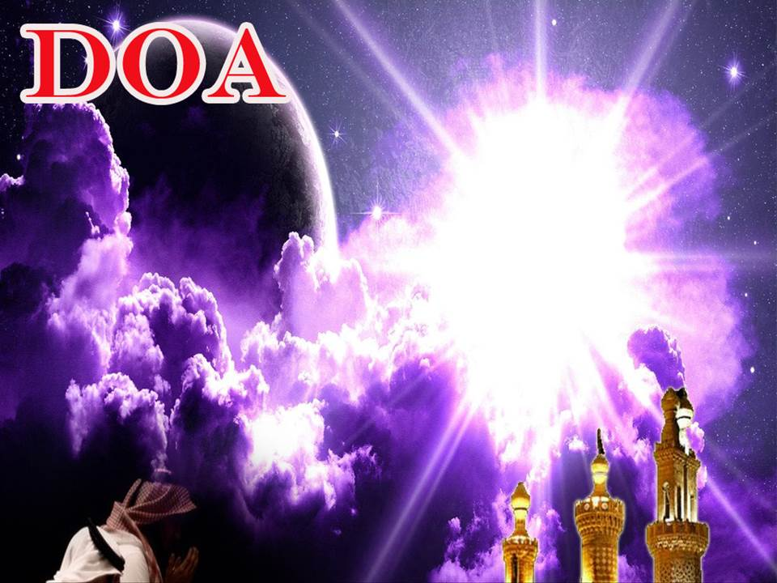
وَارْضَ اللَّهُمَّ عَنِ الْخُلَفَاءِ الرَّاشِدِيْنَ الْمَهْدِيِّيْنَ، سَادَتِنَا أَبِيْ بَكْرٍ وَعُمَرَ وَعُثْمَانَ وَعَلِيّ، وَعَنْ بَقِيَّةِ الصَّحَابَةِ أَجْمَعِيْنَ، وَعَنِ التَّابِعيْنَ وَتَابِعِى التَّابِعِيْنَ بِإِحْسَانٍ إِلَى يَوْمِ الدِّيْن.
Dan berilah keredhaan ke atas Khalifah
ar-rasyidin, Abu Bakar, Omar, Uthman dan Ali, dan seluruh sahabat-sahabatnya serta pengikut- pengikut Baginda hingga hari pembalasan.

Slide 36

اللَّهُمَّ اغْفِرْ لِلْمُؤْمِنِيْنَ وَالْمُؤْمِنَاتِ، وَالْمُسْلِمِيْنَ وَالْمُسْلِمَاتِ، الأَحْيَاءِ مِنْهُمْ وَالأَمْوَات،
إِنَّكَ سَمِيْعٌ قَرِيْبٌ مُجِيْبُ الدَّعَوَات.
Ya Allah, Ampunkanlah Dosa Golongan Muslimin Dan Muslimat, Mu’minin Dan Mu’minaat, samada yang masih hidup atau yang telah mati. Sesungguhnya Engkau Maha Mendengar dan Maha Memakbulkan segala permintaan.

Slide 37
اللَّهُمَّ أَلِّفْ بَيْنَ قُلُوْبِنَا، وَأَصْلِحْ ذَاتَ بَيْنِنَا، وَاجْعَلْنَا مِنَ الرَّاشِدِيْن. اللَّهُمَّ أَحْسِنْ عَاقِبَتَنَا فِى الأُمُوْرِ كُلِّهَا، وَأَجِرْنَا مِنْ خِزْيِ الدُّنْيَا وَعَذَابِ الأَخِرَة، يَا رَبَّ الْعَالَمِيْن.
(Ya Allah, lembutkanlah hati-hati kami... perbaikilah hubungan antara kami. Dan jadilah kami golongan yang mendapat bimbingan daripadaMu.
Ya Allah.. Perelokkan kesudahan kami dalam segala hal semuanya, dan lindungilah kami daripada kehinaan di dunia dan di akhirat. Wahai Tuhan sekalian alam..)

Slide 38
اللَّهُمَّ أَعِزَّ الْإِسْلَامَ وَالْمُسْلِمِيْنَ، وَأَذِلَّ الشِّرْكَ وَالْمُشْرِكِيْنَ، وَدَمِّرْ أَعْدَاءَكَ أَعْدَاءَ الدِّيْن وَانْصُرْ عِبَادَكَ الْمُؤْمِنِيْن.
Ya Allah! Daulatkan Islam dan muliakan orang Islam dan hinakanlah kesyirikan dan orang Musyrik, dan hancurkanlah musuh-musuh Islam dan berilah kemenangan kepada hamba-Mu.

Slide 39
اللَّهُمَّ أَصْلِحْ لَنَا دِيْنَنَا الَّذِيْ هُوَ عِصْمَةُ أَمْرِنَا، وَأَصْلِحْ لَنَا دُنْيَانَا الَّتِيْ فِيْهَا مَعَاشُنَا، وَأَصْلِحْ لَنَا أَخِرَتَنَا الَّتِيْ فِيْهَا مَعَادُنَا، وَاجْعَلِ الْحَيَاةَ زِيَادَةً لَنَا فِيْ كُلِّ خَيْرٍ، وَاجْعَلِ الْمَوْتَ رَاحَةً لَنَا مِنْ كُلِّ شَرٍّ.
Ya Allah! Perbaikilah bagi kami agama kami kerana ia penjaga urusan kami, perbaikilah bagi kami dunia kami kerana didalamnya tempat kehidupan kami, perbaikilah bagi kami akhirat kami kerana ia tempat kembali kami, jadikanlah kehidupan sebagai kebaikan bagi kami dan jadikanlah kematian sebagai kerehatan kami daripada segala kejahatan.

Slide 40

Ya Allah…
Peliharakanlah Dengan Senantiasa Mendapat Pertolongan, Hidayah, Taufiq, Kesihatan dan Keselamatan DariMu
Ya Allah… Yang Maha Pemurah
Kebawah Duli Yang Maha Mulia Raja Kami,
Al Wathiqu Billah Sultan Mizan Zainal Abidin Ibni
Al Marhum Sultan Mahmud Al Muktafi Billah Shah, Limpahilah RahmatMu Untuk Baginda, Juga Untuk Sultanah Nur Zahirah Terengganu
Peliharakanlah Ya Allah… Putera Puteri Ahli Keluarga , Keturunan dan Kerabat Baginda

Slide 41
Ya Allah…
Peliharakanlah Para Ulama,
Semua Pembesar, Hakim-hakim,
Pegawai Kerajaan dan Rakyat Jelata Baginda
Dari Kalangan Orang Islam dan Mereka Yang Beriman Lelaki Perempuan Di Dunia Dan Akhirat Dengan Segala RahmatMu Wahai Allah Yang Maha Penyayang
Ya Allah…
Peliharakanlah Juga Raja Muda Kami
Tengku Muhammad Ismail Ibn Al Wathiqu Billah
Sultan Mizan Zainal Abidin

Slide 42
رَبَّنَا ظَلَمْنَا أَنْفُسَنَا وَإِنْ لَمْ تَغْفِرْ لَنَا وَتَرْحَمْنَا لَنَكُوْنَنَّ مِنَ الْخَاسِرِيْنَ.
رَبَّنَا آتِنَا فِي الدُّنْيَا حَسَنَةً وَفِي الآخِرَةِ حَسَنَةً وَقِنَا عَذَابَ النَّارِ. وَصَلَّى اللهُ عَلىَ سَيِّدِنَا مُحَمَّدٍ وَعَلىَ آلِهِ وَصَحْبِهِ وَسَلَّمْ. وَالْحَمْدُ للهِ رَبِّ الْعَالَمِيْنَ.
Ya Allah …
Kami Telah Menzalimi Diri Kami Sendiri
Dan Sekiranya Engkau Tidak Mengampunkan Kami Dan Merahmati Kami Nescaya Kami Akan Menjadi Orang Yang Rugi.
Ya Allah…
Kurniakanlah Kepada Kami Kebaikan Di Dunia Dan Kebaikan Di Akhirat Serta Hindarilah Kami Dari Seksaan Neraka.

Slide 43
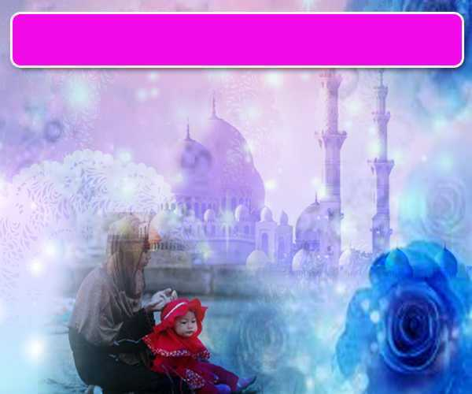
Wahai Hamba-hamba Allah….
Sesungguhnya ALLAH menyuruh berlaku adil, dan berbuat kebaikan, serta memberi bantuan kepada kaum kerabat dan melarang daripada melakukan perbuatan-perbuatan keji dan mungkar serta kezaliman. Ia mengajar kamu (dengan suruhan dan larangannya ini) supaya kamu mengambil peringatan mematuhinya.

Slide 44
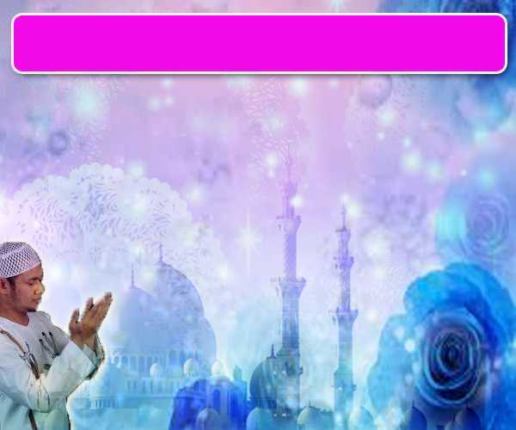
Maka Ingatlah Allah Yang Maha Agung
Nescaya Dia Akan Mengingatimu
Dan Bersyukurlah Di Atas Nikmat-nikmatNya Nescaya Dia Akan Menambahkan Lagi Nikmat Itu Kepadamu, dan Pohonlah
Dari Kelebihannya, Nescaya Akan Diberikannya Kepadamu. Dan Sesungguhnya Mengingati Allah Itu Lebih Besar (Faedah Dan Kesannya) Dan (Ingatlah) Allah Mengetahui Apa Yang Kamu Kerjakan.

Slide 45

UMMAT MANUSIA SANGAT WAJAR BERSYUKUR KEPADA ALLAH DAN BERTERIMA KASIH KEPADA RASULULLAH KERANA BAGINDA MENYAMPAIKAN ISLAM YANG MENYATUKAN MANUSIA DI BAWAH SATU TUHAN (TAUHID KEPADA ALLAH), SATU QIBLAT, SATU HIDAYAT (ALQURAN) DAN SATU PERSAUDARAAN (UKHUWWAH ISLAMIYYAH)
RASUL MENGANGKAT MARTABAT DAN MEMBEBASKAN MANUSIA DARIPADA KEJAHILAN DAN SYIRIK DENGAN MENGHARUNGI BERBAGAI HALANGAN DAN ANCAMAN PENUH KESABARAN DAN KECAKNAAN. SEMUA ITU DIHADAPI DAN DIDERITAI DEMI KASIH DAN DEMI KESEJAHTERAAN UMMAT.

Slide 46
3. ALLAH SENDIRI MENZAHIRKAN KASIHNYA KEPADA BAGINDA DENGAN MENGURNIAKAN BERBAGAI GANJARAN BERGANDA KEPADA UMMATNYA. JUSTERU SANGAT AWLA KITA MENDAHULUI KASIH KEPADA BAGINDA DARIPADA KASIH SAYANG KEPADA MANA-MANA MANUSIA WALAUPUN IBU AYAH DAN ANAK-ANAK SENDIRI.
4. WAJIB KITA BERTERIMA KASIH KEPADA BAGINDA DENGAN.:
i. SENTIASA MENDOAKAN KERAHMATAN (SELAWAT)
DAN KESEJATERAAN (SALAM).
ii. MENTAATI DAN MEMATUHI PERINTAHNYA DENGAN
PENUH ISTIQOMAH.
iii. MENJADIKAN SUNNAH BAGINDA SEBAGAI BUDAYA
HIDUP.
iv. MEMPERTAHANKAN BAGINDA DARIPADA PENGHINAAN DENGAN MENELADANI AKHLAK BAGINDA DALAM SITUASI YANG SAMA.

Slide 47


